Slide 1

การพัฒนาระบบรายงานการประเมินตนเอง กรณีศึกษา วิทยาลัยอาชีวศึกษาเชียงราย

Slide 2









Slide 3







หัวหน้างานประกันคุณภาพ
และมาตรฐานการศึกษา
เจ้าหน้างานประกันคุณภาพ
และมาตรฐานการศึกษา
Who (ใคร)
ผู้ช่วยหัวงานประกันคุณภาพ
และมาตรฐานการศึกษา
หัวหน้าแผนกวิชา
ทุกแผนกวิชา

Slide 4
โดยการพัฒนาระบบการประเมินคุณภาพสถานศึกษาในรูปแบบระบบออนไลน์จะทำให้การประเมินคุณภาพสะดวกต่อการวัดผลประเมิน โดยสามารถกรอกข้อมูลจากเครื่องคอมพิวเตอร์ได้หรือจากอุปกรณ์สื่อสารต่างๆ
What
(อะไร)
Database
PHP
Calculate
Input/
output

Slide 5
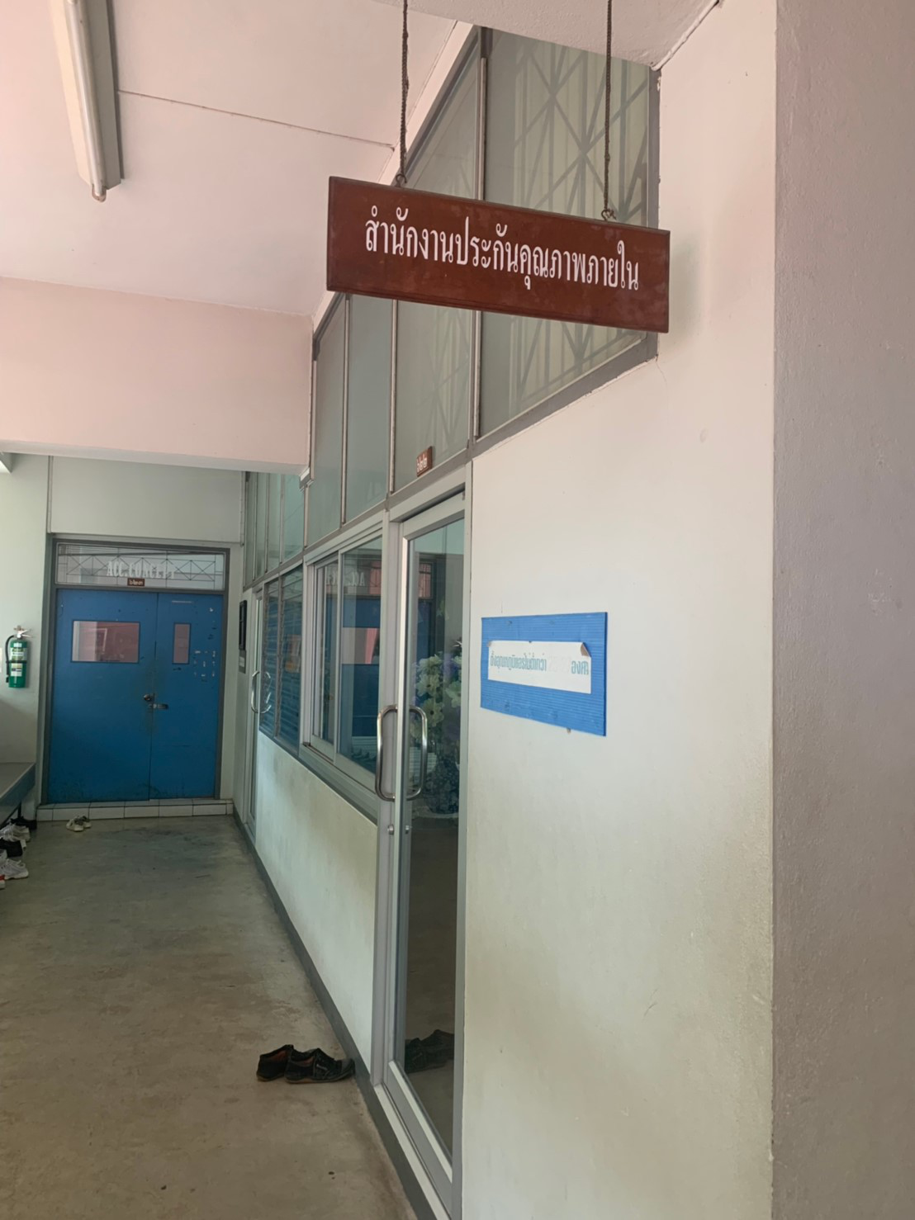

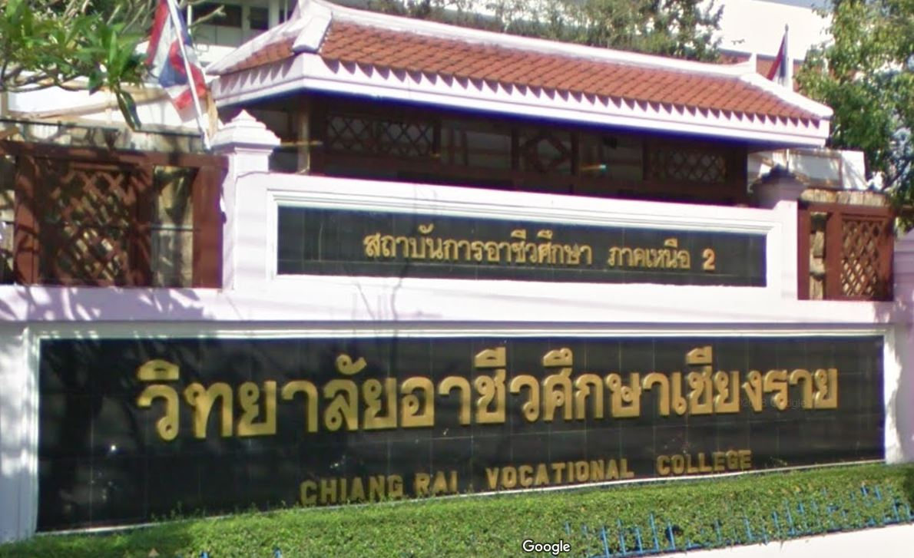
Where
(ที่ไหน)
ระบบบริหารจัดการงานประกันคุณภาพและมาตรฐานการศึกษา ติดตั้งและใช้งานใน วิทยาลัยอาชีวศึกษาเชียงราย

Slide 6













When (เมื่อไร)
พัฒนาระบบ
การประเมินคุณภาพ
28 ต.ค. 62
16 ธ.ค. 62
ใช้งานจริง
ออกแบบระบบ
การประเมินคุณภาพ
4 พ.ย. 62
ทดสอบระบบ
การประเมินคุณภาพ
ปีการศึกษา 2563

Slide 7


Why
(ทำไม)
ทำไมงานประกันคุณภาพและมาตรฐานการศึกษาความต้องการระบบใหม่
เพื่อเพิ่มความสะดวกสบายให้กับเจ้าหน้าที่
ลดการสูญหายของข้อมูล
ลดการใช้กระดาษ
ทำไมผู้ใช้งานจึงเชื่อว่าระบบใหม่จะสามารถแก้ไขปัญหาการทำงานได้
เพราะสามารถทำให้กระบวนการในการทำงานดีขึ้น มีประสิทธิภาพมากขึ้น รวดเร็ว ง่ายต่อการใช้งาน

Slide 8

ระบบการประเมินคุณภาพสถานศึกษา
HOW
(อย่างไร)
⬥ ผู้ใช้งานสามารถเข้าสู่ระบบเพื่อเข้าไปกรอกข้อมูล
⬥ ผู้ใช้งานสามารถแนบเอกสารประกอบการประเมินได้
⬥ ระบบสามารถ output ข้อมูลที่ผ่านการประมวลผลแล้วสามารถพิมพ์ออกมาได้

Slide 9

Q & A

